Slide 1
Федеральная служба
государственной регистрации,
кадастра и картографии
ЗАПРОС О ПРЕДОСТАВЛЕНИИ СВЕДЕНИЙ ГКН
В ЭЛЕКТРОННОМ ВИДЕ
ДЛЯ ФИЗИЧЕСКИХ И ЮРИДИЧЕСКИХ ЛИЦ
ПУТЕВОДИТЕЛЬ ПО ПОРТАЛУ ГОСУДАРСТВЕННЫХ УСЛУГ, ОКАЗЫВАЕМЫХ РОСРЕЕСТРОМ
https://rosreestr.ru
Данная услуга позволяет подать запрос о предоставлении сведений государственного кадастра недвижимости и получить подготовленные сведения в бумажном или электронном виде
Предлагаем Вам
воспользоваться Интернет-порталом
государственных услуг,
оказываемых Росреестром
в электронном виде,
в соответствии
с прилагаемой инструкцией
Ответы, на интересующие Вас вопросы
в сфере кадастрового учета,
Вы можете получить:
8 800 100-34-34 - «горячая линия»
https:// rosreestr.ru

Slide 2
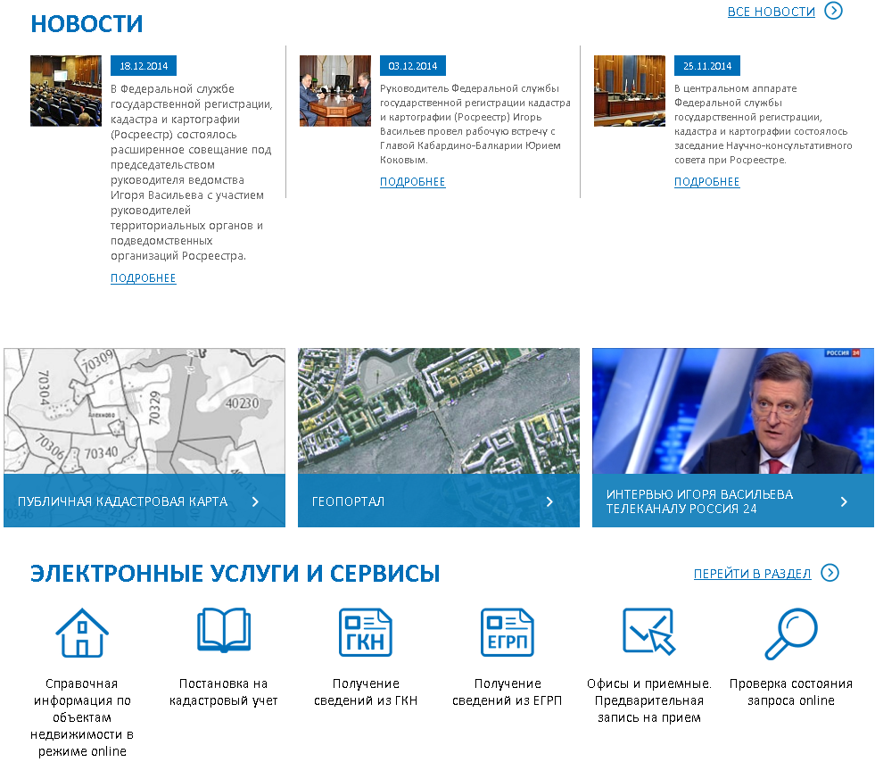
Для того, чтобы подать запрос о предоставлении сведений государственного кадастра недвижимости (ГКН), на главной странице Портала в меню «Электронные услуги и сервисы» необходимо выбрать раздел «Получение сведений из ГКН».
Перед тем, как подать запрос о предоставлении сведений ГКН, вы можете проверить наличие информации об интересующем вас объекте в ГКН, используя сервис Справочная информация по объектам недвижимости в режиме on-line.
Введите в адресную строку Вашего веб-обозревателя адрес: https://rosreestr.ru
В соответствии с ч. 11 ст. 14 Федерального закона № 221-ФЗ «О государственном кадастре недвижимости» за предоставление сведений, внесенных в государственный кадастр недвижимости (далее – ГКН), взимается плата. Размер такой платы, порядок ее взимания и возврата установлен Приказом Министерства экономического развития РФ от 30.07.2010 №343, вступившим в силу с 17.10.2010, в редакции Приказа Министерства экономического развития РФ от 15.05.2014 №269

Slide 3
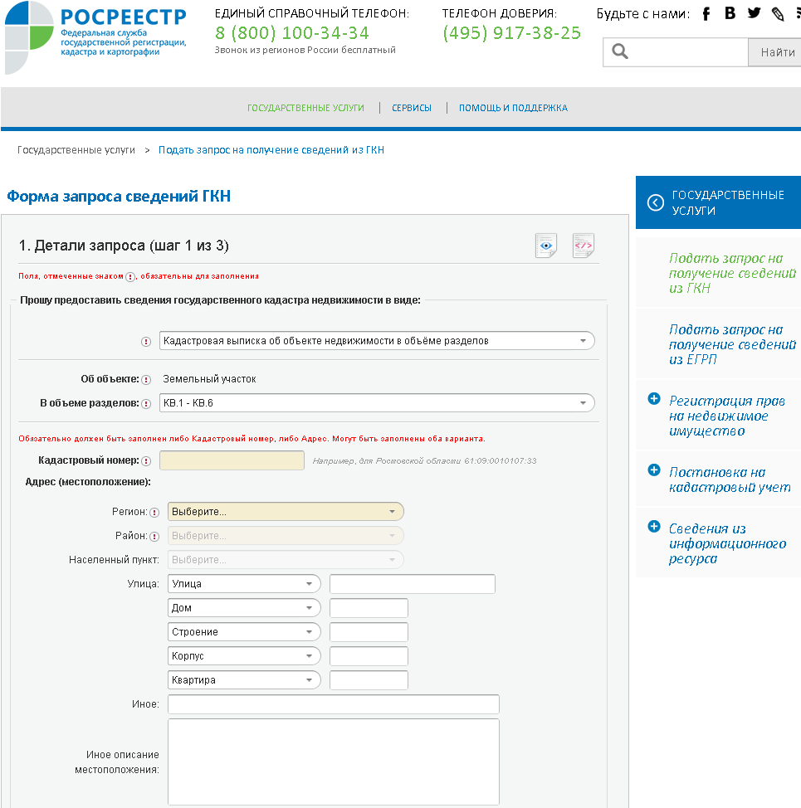
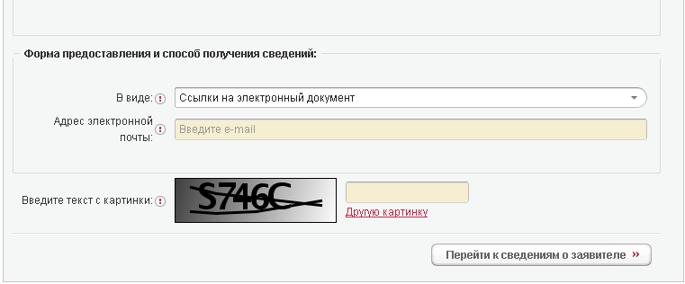
При подаче запроса о предоставлении сведений ГКН необходимо заполнить сведения о земельном участке и о заявителе.
Получить сведения государственного кадастра недвижимости через запрос с Интернет - Портала государственных услуг возможно по выбору в виде:
кадастровой выписки об объекте недвижимости в объеме разделов;
кадастрового паспорта земельного участка;
кадастровая справка о кадастровой стоимости земельного участка;
кадастрового плана территории.
В открывшемся окне появится возможность ознакомиться с общими положениями и правилами заполнения форм.
Адрес земельного участка не является его уникальной характеристикой. При заполнении местоположения земельного участка обратите внимание, что однозначно определить земельный участок можно, указав его кадастровый номер, который Вы можете определить на Публичной кадастровой карте.
Выберите удобную Вам одну из форм предоставления подготовленных сведений
После того, как все необходимые разделы заполнены, нажмите на кнопку

Slide 4
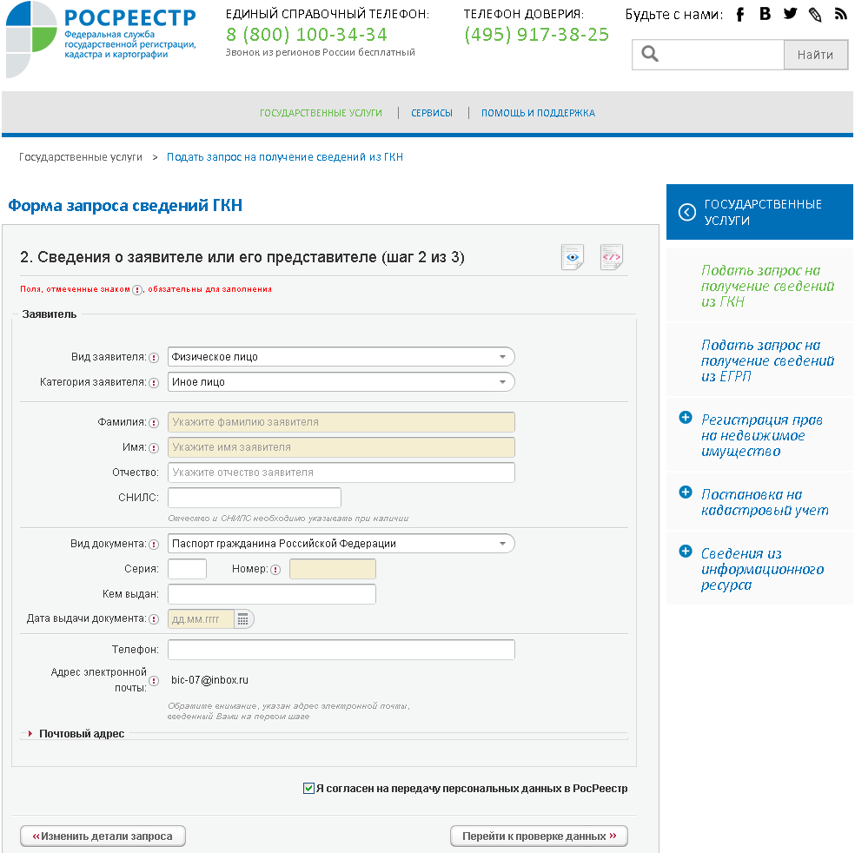
Заполните основные сведения о заявителе
Выберите физическое или юридическое лицо или лицо, имеющее право на получение сведений на безвозмездной основе
Результат выполнения (электронный документ в формате xml) будет направлен на указанный адрес заявителя, либо представителя заявителя

Slide 5
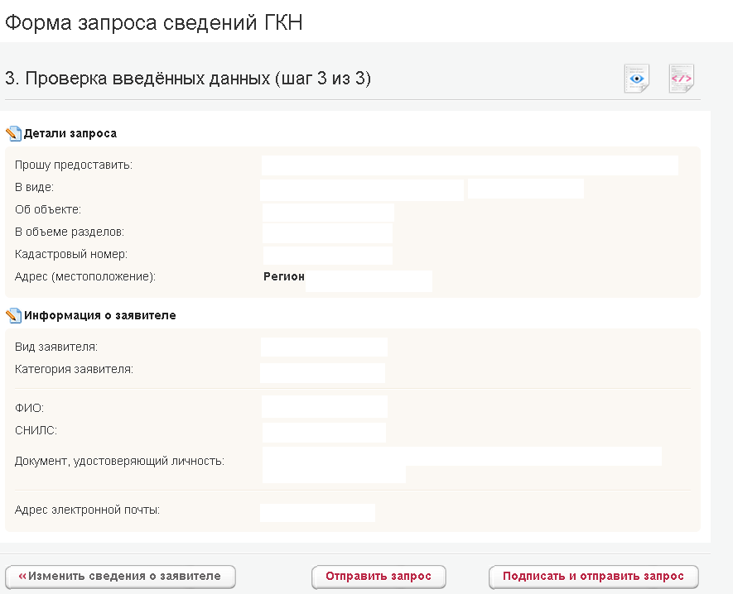
Проверка введенных данных является последней стадией по формированию запроса о предоставлении сведений ГКН. Внимательно проверьте введенные данные, при необходимости сведения о заявителе можно изменить. Особенно внимательно проверьте адрес электронной почты, поскольку дальнейшая информация о ходе подготовки сведений ГКН будет направляться именно на этот адрес.
Необходимость подписать запрос ЭЦП является обязательной только для юридических лиц, для физических лиц - по желанию. На данный момент эта возможность поддерживается только в браузере Microsoft Internet Explorer. Помимо этого у Вас должен быть установлен сертификат и компонент CAPICOM. Для юридических лиц запрос подписывается ЭЦП и направляется только после проверки введенных данных
Если Вы хотите изменить или добавить данные о заявителе, нажмите кнопку «Изменить сведения о заявителе».
После проверки всех данных отправьте запрос

Slide 6
Запомните или запишите зарегистрированный номер заявки и сгенерированный код, который Вам предоставит Портал
Обязательно сохраните указанный код! Без него Вы не сможете получить на Портале готовые документы в случае их получения в виде ссылки на электронный документ на Портале
По номеру запроса Вы сможете отслеживать текущее состояние заявки
С помощью сервиса «Проверка статуса запроса» Вы можете проверить статус Вашего запроса
Для того, чтоб Ваш запрос начали обрабатывать, необходимо произвести его оплату.
Текущий статус запроса. Для того, чтобы сформированный запрос поступил на обработку в орган кадастрового учета, необходимо произвести его оплату
Напоминаем, что на основании Приказа №75 «Об установлении порядка предоставления сведений, внесенных в государственный кадастр недвижимости» от 27 февраля 2010 г. оплата за предоставление сведений должна быть осуществлена не позднее одного месяца с даты представления запроса.
В случае, если оплата не была произведена до окончания срока, заявка переходит в статус «Запрос не рассматривается». Для получения сведений необходимо создавать повторную заявку.
В случае, если вы получили почтовое сообщение, содержащее информацию о переводе вашего заявления в статус «Просрочено» или «Запрос не рассматривается», следует считать, что по данной заявке оплата не поступила вовремя и заявление переведено в соответствующий статус.
Оплата запросов о предоставлении сведений ГКН, поданных через Интернет-Портал государственных услуг Росреестра
При нажатии кнопки «Терминалы оплаты» открывается инструкция по оплате с помощью платежных терминалов QIWI
При нажатии кнопки «QIWI-кошелек» открывается страница сайта, где расположены инструкции по регистрации QIWI-кошелька для оплаты запросов с помощью сети Интернет

Slide 7
После отправки запроса о предоставлении сведений ГКН и
его оплаты сведения ГКН готовятся органом кадастрового учета в установленные законом сроки запрашиваемые Вами сведения ГКН
будут подготовлены:
в виде кадастровых паспортов земельных участков и кадастровых выписок о земельных участках
в срок не более чем 5 рабочих дней
в виде кадастровых планов территорий
в срок не более чем 15 рабочих дней
Если предоставление запрашиваемых сведений не допускается в соответствии с федеральным законом, выдается (направляется) в письменной форме обоснованное решение об отказе в предоставлении запрашиваемых сведений.
Если в государственном кадастре недвижимости отсутствуют запрашиваемые сведения – выдается (направляется) в письменной форме уведомление об отсутствии в государственном кадастре недвижимости запрашиваемых сведений.
Формы получения подготовленных сведений ГКН
Зависит от указанного Вами в форме предоставления сведений способа получения результата:
в виде ссылки на электронный документ
после выполнения запроса, на указанный в запросе
e-mail, будет направлено уведомление со ссылкой,
по которой Вы сможете скачать архив с результатом
В данном случае ответ от учетной системы приходит в виде ссылки на электронный документ в виде zip-архива, который содержит следующий набор файлов:
xml-файл – запрашиваемый документ в электронном виде,
sig-файл – файл усиленной квалифицированной подписи должностного лица филиала.
получение результата в виде бумажного документа почтовым отправлением
получение результата в виде бумажного документа почтовым отправлением – на указанный в запросе адрес будет выслано почтовое отправление с результатом
в виде бумажного документа в территориальном отделе
сможете получить результат на руки в указанном в запросе отделе филиала ФГБУ «ФКП Росреестра»
Обращаем Ваше внимание, что если Вы получаете выписку для представления ее в другое Федеральное ведомство, то в соответствии с Федеральным законом от 27 июля 2010 г. № 210-ФЗ «Об организации предоставления государственных и муниципальных услуг» , ведомства могут запрашивать и получать данные документы самостоятельно.
Внимательно прочитайте инструкцию и следуйте
всем указаниям.

